Slide 1
グループワーク
目的 私たちの地域、生活に「気候変動の影響」がどう関係するか、
また、その対策（適応策）を考える。
グループワーク①：「気候変動」と「影響」の関係
（休憩）１０分間
グループワーク②：「気候変動影響」の波及について
グループワーク③：地域に必要な「適応策」について

Slide 2

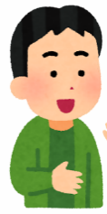
グループワーク①：「気候変動」と「影響」の関係
赤枠の中の完成を目指します
課 題
気候変動は、私たちの生活や身近なところに様々な影響を及ぼします。
気候変動がどんな影響を及ぼすのか、ワークを通して考えてみましょう。
気候変動
その影響
原因
結果
夏が暑くなれば、
熱中症が増えると思う！
出典：IPCC AR5 WG2 政策決定者向け要約 Table1より抜粋、 気候変動適応情報プラットフォーム

Slide 3
グループワーク①：作業の進め方
手順１ まずは個人で考える。 （約５分間）
手順２ グループで模造紙を完成させる。（約10分間）
・ 「気候変動」と「その影響」がどう関係するか考えます。
関係が特に強そうな組み合わせについて検討してください。
・ 机の上の模造紙を見ても、配った紙を見てもよいです。
・ 皆が参加できるよう、順番に、１人１つの「気候変動影響」について、
原因となる「気候変動」を線で結びつけてください。
・ グループで１周したら、元の人からまた順番に進めてください。
・ 全ての「その影響」に「気候変動」を結びつけたら完成です。
出典：IPCC AR5 WG2 政策決定者向け要約 Table1より抜粋、 気候変動適応情報プラットフォーム

Slide 4
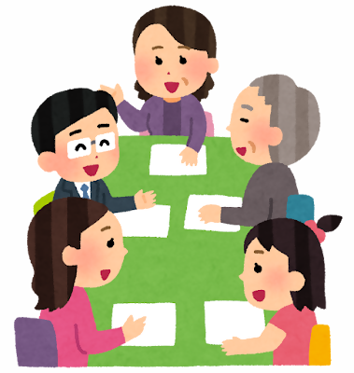
グループワーク①：グループワークのポイント
ポイント１：線の結び方
・ １つの「気候変動影響」は、
複数の「気候変動」と結びつけられる
場合があります。
・ なぜ、結び付けようと思ったのか
声に出しながら結びましょう。
ポイント２：否定しない！
・ 「こうかもしれない」と考えることが大切。
※ 正しいかどうか気になったら、後で調べてみましょう！
気候変動
その影響
出典：IPCC AR5 WG2 政策決定者向け要約 Table1より抜粋、 気候変動適応情報プラットフォーム

Slide 5
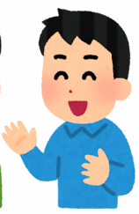
グループワーク②：「気候変動影響」の波及について
赤枠の中の完成を目指します
課 題
気候変動の影響は、その他の影響へと波及する可能性があります。
気候変動の影響が、さらにどんな影響に波及するか考えてみましょう。
気候変動
その影響
波及する影響
原因
結果
熱中症が増えたら
救急車が足りなく
なるかも！
出典：IPCC AR5 WG2 政策決定者向け要約 Table1より抜粋、 気候変動適応情報プラットフォーム

Slide 6
グループワーク②：作業の進め方
手順１ まずは個人で考える。 （約５分間）
手順２ グループで模造紙を完成させる。（約10分間）
・ 「気候変動影響」と「波及する影響」がどう関係するか考えます。
（関係が特に強そうな組み合わせについて検討してください。）
・ 机の上の模造紙を見ても、配った紙を見てもよいです。
・ 皆が参加できるよう、順番に、１人１つの「波及する影響」カードを、
模造紙に貼って、原因となる「気候変動影響」と線で結んでください。
・ グループで１周したら、元の人からまた順番に進めてください。
・ 全ての「波及する影響」に「気候変動影響」を結びつけたら完成です。
出典：IPCC AR5 WG2 政策決定者向け要約 Table1より抜粋、 気候変動適応情報プラットフォーム

Slide 7
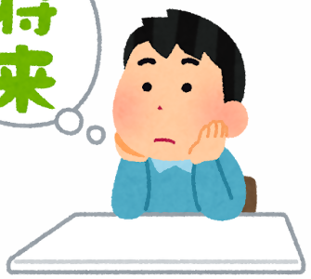
グループワーク③：地域に必要な「適応策」について
赤枠の中の完成を目指します
課 題
皆さんの地域、社会では、どんな影響が心配ですか？
心配な影響に、どう備えるか、「適応策」を考えてみましょう。
一次産業の補助をする。
シカを駆除する。
熱中症に備えるには・・・
熱中症対策グッズを使う。
運動会の時期を変える。
ハザードマップを確認する。
生産者を守るには・・・
節水を心がける。
出典：IPCC AR5 WG2 政策決定者向け要約 Table1より抜粋、 気候変動適応情報プラットフォーム

Slide 8
グループワーク③：作業の進め方
赤枠の中の完成を目指します
手順１ まずは個人で考える。 （約３分間）
手順２ グループで模造紙を完成させる。（約10分間）
一次産業の補助をする。
・ 「その影響」と「波及する影響」から、皆さんの生活する地域にとって
どんな影響が最も心配か、１つ選んでください。
・ 選んだ影響に対し、どのような適応策が必要か付箋に書きます。
書ける人は、複数の対策を考えましょう。
（個人でできること、学校でできること、社会でできること、、、）
シカを駆除する。
熱中症対策グッズを使う。
運動会の時期を変える。
ハザードマップを確認する。
・ 順番に、「どの影響に何故注目したか」、「どんな対策を考えたか」
発表しながら、模造紙に付箋を貼り、影響と線で結びましょう。
・ 意見が共有できたら、グループで話し合い、グループとして
「最も心配な影響」「その理由」「適応策」を選んでください。
節水を心がける。
出典：IPCC AR5 WG2 政策決定者向け要約 Table1より抜粋、 気候変動適応情報プラットフォーム

Slide 9

グループ意見の共有・発表
どんな影響に、なぜ注目しましたか？
その影響に対し、どんな「適応策」が必要？
① 特に注目した影響（１つ）
② その理由
③ 適応策
（簡潔にお願いします！）

Slide 10
まとめ
人間の影響が大気、海洋及び陸域を温暖化させてきたことに疑う余地がなく、今から、温室効果ガスの排出を急激に削減したとしても、少なくとも今世紀半ばまでは気温上昇が続く見込み。
気候変動への対応は、緩和策と適応策を車の両輪としてともに推進
気候変動は、気温上昇だけでなく、農業、自然災害など、私たちの生活に関連する様々な分野で影響を及ぼす。
今までの経験が通用しない時代に突入したことを認識し、気候変動を自分事として捉えて、「適応」していくことが求められる。
未経験
許容不能
緩和策
＝気候変動の影響
適応策
気温、大雨、災害リスク…
許容可能
経験済
過去
今
未来

